Slide 1

Нумерація багатоцифрових чисел. Складання і розв’язування рівнянь. Задачі на знаходження частини числа
Математика
4 клас
Розділ 2. Нумерація чисел у межах мільйона
Урок 33

Slide 2

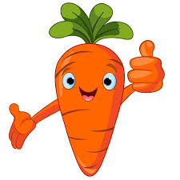
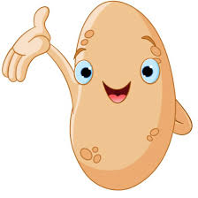
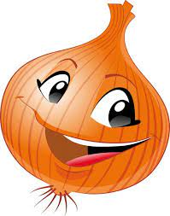
Налаштування на урок
Оберіть плід свого настрою

Slide 3
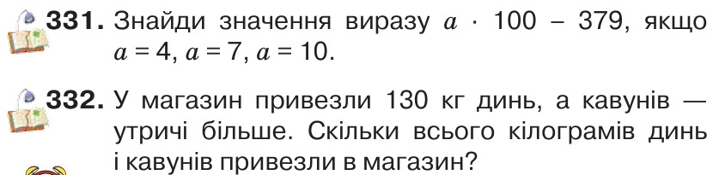
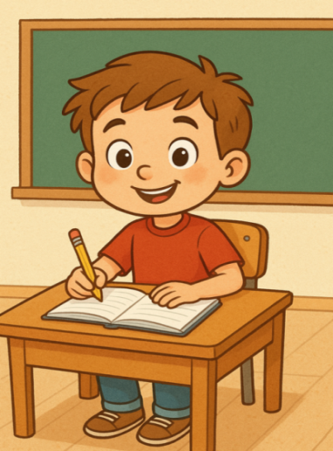
Перевірка домашнього завдання
Підручник
Ст.63

Slide 4
План уроку
ЧИТАННЯ ТА ЗАПИС БАГАТОЦИ-ФРОВИХ ЧИСЕЛ
РОЗВ’ЯЗУВА-ННЯ ТА ПОРІВНЯННЯ ЗАДАЧ
РОБОТА З РІВНЯННЯМИ
ОБЧИСЛЕННЯ ВИРАЗІВ

Slide 5








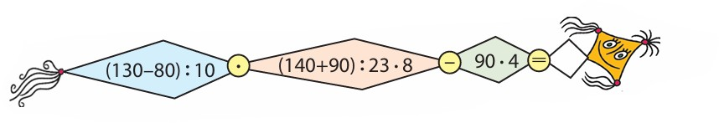

d
хв
см
в
с
кг
(
·
)
:
Усні обчислення
10
80
360
50
5
230
40
400

Slide 6




кг
d
(
)
:
хв
см
в
с
·
Математичний диктант
Знайдіть 1/3 від 180. - Число 725 зменште на 205.
Знайдіть різницю чисел 500 і 4. - Знайдіть суму чисел 235 і 560.
Число 45 збільште в 4 рази. - 1/9 — це 40. Визначте ціле число
У скільки разів 46 більше від 1?

Slide 7

Утворіть числа, використавши цифри 3, 0 і 7
а) три одноцифрові числа;
б) чотири двоцифрові числа;
в) чотири чотирицифрові числа;
г) одне шестицифрове число.
3, 0, 7
30, 37,
70, 73.
3.037,
3.073,
3.370,
7.073.
307.037
Прочитайте числа
7.893, 407, 88.888, 3.020, 900, 333, 60, 45.004.
Випишіть тільки ті числа, у яких немає одиниць будь-якого розряду.
Ст.63
№333-334
.

Slide 8

Читання і запис багатоцифрових чисел
Прочитайте числа. Скільки одиниць першого класу та скільки одиниць другого класу в кожному із чисел?
23.678, 3.904, 77.707, 456, 6.320.
Запишіть та прочитайте числа, що містять указану кількість одиниць.
7 одиниць другого класу і 23 одиниці першого класу;
20 одиниць другого класу і 555 одиниць першого класу;
800 одиниць другого класу й 1 одиницю першого класу.
7.023,
20.555,
800.001.
Ст.64
№335-336

Slide 9
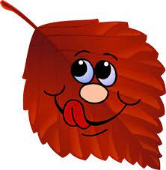
Розв’яжіть рівняння
а · 5 = 335 903 : y = 7
а = 335 _ 5 у = 903 _ 7
а = у =
:
:
67
129
Складіть рівняння за кожним твердженням. Розв’яжіть рівняння.
Якщо до невідомого числа додати 1000, отримаємо 7000.
Якщо невідоме число зменшити в 5 разів, отримаємо 200.
Якщо до числа 169 додати невідоме число, отримаємо 733.
Х + 1.000 = 7.000
Х =
В : 5 = 200
В =
169 + С = 733
С =
6.000
1.000
564
Ст.64
№337-338

Slide 10
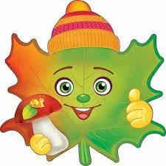
Прочитайте задачі
Що в них спільного й чим вони різняться?
У книжці 36 сторінок. Оленка прочитала третю частину книжки. Скільки сторінок прочитала Оленка?
Оленка прочитала 36 сторінок книжки, що становить третю частину всієї книжки. Скільки сторінок у книжці?
У першій задачі треба знайти частину від числа; у другій задачі — числа за його дробом. Відповідно, будуть різні дії.
?ст.
36ст.
36ст.
? ст.
1) 36 : 3 =
108(ст.)
12(ст.)
2) 36 ∙ 3 =
Ст.64
№339

Slide 11
Розв’яжіть задачу
Робітники ремонтують дорогу завдовжки 60 км. Першого дня вони відремонтували четверту частину дороги, а другого дня — п’яту частину. Скільки кілометрів дороги відремонтували за два дні?
І –1/4 від 60км
ІІ – 1/5 від 60км
? км
15(км)
- відремонтували І дня.
1) 60 : 4 =
2) 60 : 5 =
12(км)
- відремонтували ІІ дня.
27(км)
27(км)
60 : 4 + 60 : 5 =
3) 15 + 12 =
Відповідь:
27 км дороги відремонтували за 2 дні.
Ст.65
№340

Slide 12

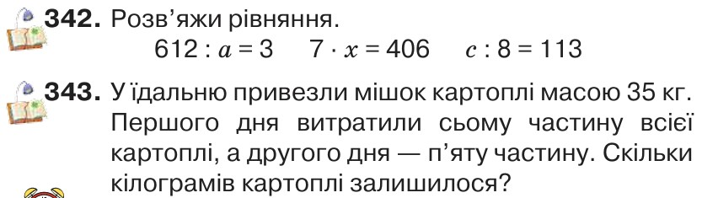
Домашнє завдання
Сьогодні на уроці я дізнався/дізналась про…
Найбільш цікавим було…
Мені було важко...
Урок запам'ятався мені тим, що …
Підручник
Ст.65

Slide 13
Рефлексія
Оберіть плід своєї роботи на уроці
Відчуваю успіх
Все зрозуміло
Відчуваю задоволення
Урок пройшов непомітно

